Slide 1
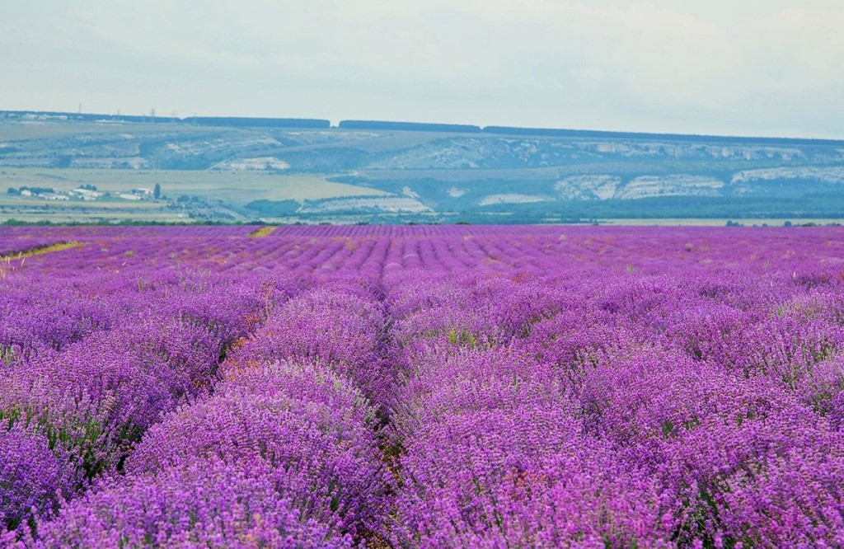
Бюджет для граждан
Отчет об исполнении бюджета Каштановского сельского поселения Бахчисарайского района Республики Крым за 2022 год

Slide 2
Уважаемые жители Каштановского сельского поселения!
Представляем Вашему вниманию Отчет об исполнении бюджета Каштановского сельского поселения Бахчисарайского района за 2022 год.
Бюджет для граждан нацелен на получение обратной связи от жителей поселения, которых волнуют проблемы муниципальных финансов. Надеемся, что представление бюджета в понятной для жителей форме повысит уровень общественного участия граждан в бюджетном процессе.

Slide 3
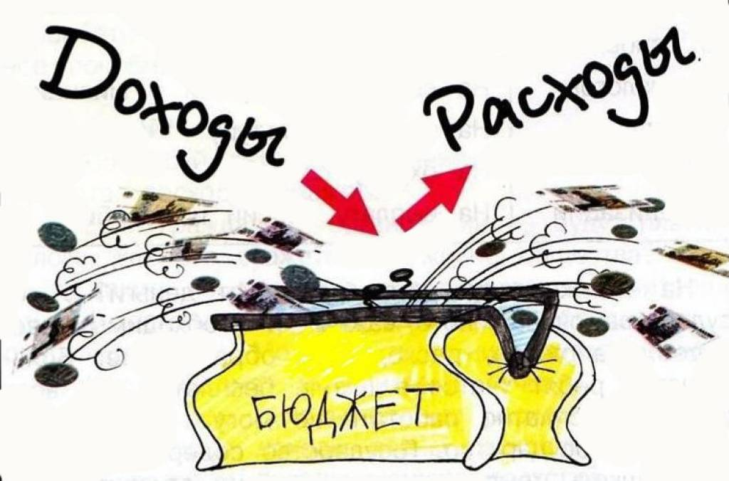
ОСНОВНЫЕ ПАРАМЕТРЫ ИСПОЛНЕНИЯ БЮДЖЕТА КАШТАНОВСКОГО СЕЛЬСКОГО ПОСЕЛЕНИЯ ЗА 2022 ГОД (ТЫС.РУБ.)
Показатель | План | Факт | Исполнение (%)
Доход | 36 074,57 | 37 869,31 | 104,98
Расход | 37 163,73 | 37 053,17 | 99,70
Дефицит | 1 089,16 | - 816,14 | -

Slide 4
ИСПОЛНЕНИЕ БЮДЖЕТА КАШТАНОВСКОГО СЕЛЬСКОГО ПОСЕЛЕНИЯ ЗА 2022 ГОД ПО ДОХОДАМ

Slide 5
СТРУКТУРА И ОБЪЕМ НАЛОГОВЫХ И НЕНАЛОГОВЫХ ДОХОДОВ БЮДЖЕТА КАШТАНОВСКОГО СЕЛЬСКОГО ПОСЕЛЕНИЯ ЗА 2022 ГОД (ТЫС.РУБ.)
 | План | Поступило | Отклонения
ВСЕГО | 23 326,88 | 25 121,63 | 1794,75
Налог на доходы физических лиц | 1 436,00 | 1 942,95 | 506,95
Единый сельскохозяйственный налог | 1 340,37 | 891,21 | - 449,16
Налог на имущество | 875,69 | 294,66 | - 581,03
Земельный налог | 695,50 | 1 069,77 | 374,27
Доходы от сдачи в аренду имущества, находящегося в государственной и муниципальной собственности доходы от использования имущества, находящегося в государственной и муниципальной собственности | 4 959,62 | 4 753,43 | 206,19
Прочие неналоговые доходы | 6,30 | 3,05 | 3,25

Slide 6
СТРУКТУРА И ОБЪЕМ БЕЗВОЗМЕЗДНЫХ ПОСТУПЛЕНИЙ В БЮДЖЕТ КАШТАНОВСКОГО СЕЛЬСКОГО ПОСЕЛЕНИЯ (ТЫС.РУБ.)
 | План | Факт | Исполнение(%)
ВСЕГО | 12 747,68 | 12 747,68 | 100
Дотации на выравнивание уровня бюджетной обеспеченности | 1 521,81 | 1 521,81 | 100
Субвенции на осуществление полномочий по первичному воинскому учету на территориях, где отсутствуют военные комиссариаты | 255,50 | 255,50 | 100
Субвенции на выполнение передаваемых полномочий субъектов РФ | 1,4 | 1,4 | 100
Иные межбюджетные трансферты | 10 968,89 | 10 968,89 | 100

Slide 7
ИСПОЛНЕНИЕ БЮДЖЕТА КАШТАНОВСКОГО СЕЛЬСКОГО ПОСЕЛЕНИЯ ЗА 2022 ГОД ПО РАСХОДАМ (ТЫС.РУБ.)

Slide 8
СТРУКТУРА И ОБЪЕМ РАСХОДОВ БЮДЖЕТА КАШТАНОВСКОГО СЕЛЬСКОГО ПОСЕЛЕНИЯ ЗА 2022 (ТЫС.РУБ.)
 | План | Факт | Исполнение(%)
ВСЕГО | 37 163,73 | 37 053,17 | 99,7
Общегосударственные вопросы | 4 105,19 | 4 004,19 | 97,54
Национальная оборона | 255,50 | 255,50 | 100
НАЦИОНАЛЬНАЯ БЕЗОПАСНОСТЬ И ПРАВООХРАНИТЕЛЬНАЯ ДЕЯТЕЛЬНОСТЬ | 514,68 | 514,68 | 100
НАЦИОНАЛЬНАЯ ЭКОНОМИКА | 1 165,91 | 1 165,91 | 100
Жилищно-коммунальное хозяйство | 30 470,65 | 30 461,09 | 99,97
КУЛЬТУРА, КИНЕМАТОГРАФИЯ | 615,00 | 615,00 | 100
СОЦИАЛЬНАЯ ПОЛИТИКА | 36,80 | 36,80 | 100

Slide 9
РАСХОДЫ БЮДЖЕТА ПОСЕЛЕНИЯ В РАМКАХ МУНИЦИПАЛЬНЫХ ЦЕЛЕВЫХ ПРОГРАММ ЗА 2020 ГОД (ТЫС.РУБ.)
Наименование программ | Годовые назначения | Кассовое исполнение | Исполнение (%)
ВСЕГО ПО ПРОГРАММАМ | 11966,4 | 11344,2 | 94,8
«Обеспечение эффективности деятельности органов местного самоуправления» | 3 085, 7 | 3 085, 1 | 99,98
«Управление муниципальным имуществом Каштановского сельского поселения» | 1 027, 3 | 1 027, 3 | 100
«Благоустройство Каштановского сельского поселения » | 2 725, 0 | 2 103,4 | 77,2
«Формирование городской среды на территории Каштановского сельского поселения» | 5025,0 | 5025,0 | 100
"Охрана окружающей среды в Каштановском сельском поселении Бахчисарайского района Республики Крым на 2018-2020 годы" | 103,4 | 103,4 | 100

Slide 10
Спасибо за внимание!
С уважением, Администрация Каштановского сельского поселения Бахчисарайского района Республики Крым

